Slide 1


МОШЕННИЧЕСТВА В КРЕДИТНЫХ ОПЕРАЦИЯХ
ОЛИМОВ АМИР

Slide 2


Модель для предсказания мошенничества полезна в:
Снижении финансовых потерь: Банк может блокировать подозрительные транзакции, например, при покупке на крупную сумму в другом городе.
Повышении безопасности клиентов: Модель помогает предотвратить несанкционированные списания с карты клиента, улучшая доверие.
Автоматизации процессов: Когда клиент совершает покупку, модель мгновенно оценивает транзакцию. Если вероятность мошенничества высока, система может пометить её для проверки или сразу заблокировать, без участия сотрудников банка. Это ускоряет процесс обработки и снижает необходимость в ручных проверках.
Снижении ложных тревог: Правильная модель уменьшает случаи, когда легитимные транзакции ошибочно блокируются.
Пример: покупка с разных устройств — подозрительная транзакция блокируется, а частые покупки в одном магазине проходят без проблем.

Slide 3

ДАННЫЕ
Категориальные признаки:
Целевая переменная:
Числовые признаки:
amt: Сумма денег в американских долларах.
gender: Пол держателя карты. Только мужской и женский!
age: Возраст держателя карты.
month:Месяц транзакции.
weekday: День недели транзакции.
category: Область, в которой работает продавец.
state: Штат проживания держателя карты.
job: Профессия держателя карты.
is_fraud: Является ли транзакция мошеннической (1) или нет (0).

Slide 4




Признаки, которые не использованы или изменены
trans_date_trans_time: Дата и время транзакции.
cc_num: Номер кредитной карты.
first: Имя держателя карты.
last: Фамилия держателя карты.
zip: Почтовый индекс места проживания держателя карты.
lat: Широта места проживания держателя карты.
long: Долгота места проживания держателя карты.
dob: Дата рождения держателя карты.
trans_num: ID транзакции.
merch_lat: Широта местоположения продавца.
merch_long: Долгота местоположения продавца.
Пример dob: 10/3/1974

Slide 5
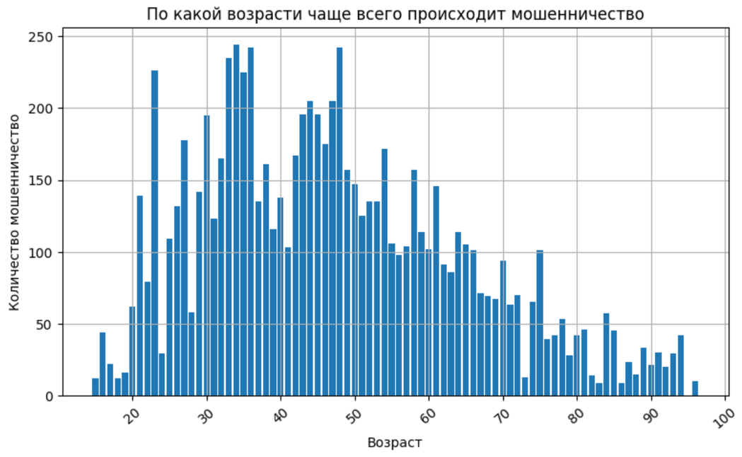
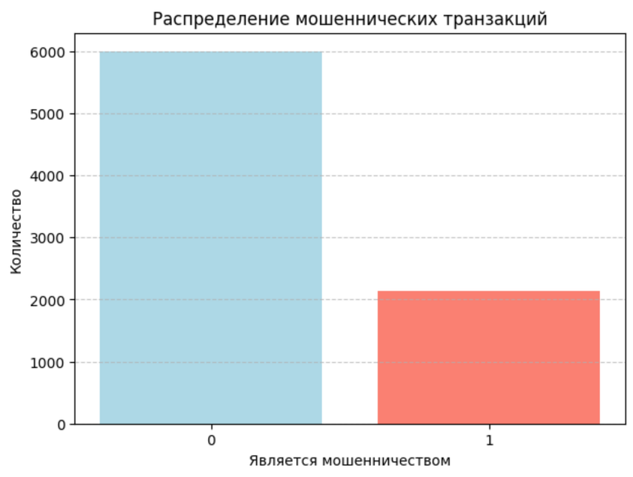
РАСПРЕДЕЛЕНИЯ. АНАЛИЗ

Slide 6
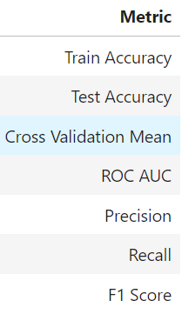
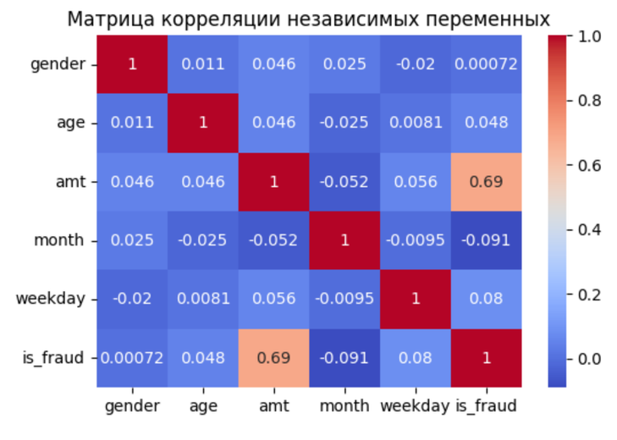
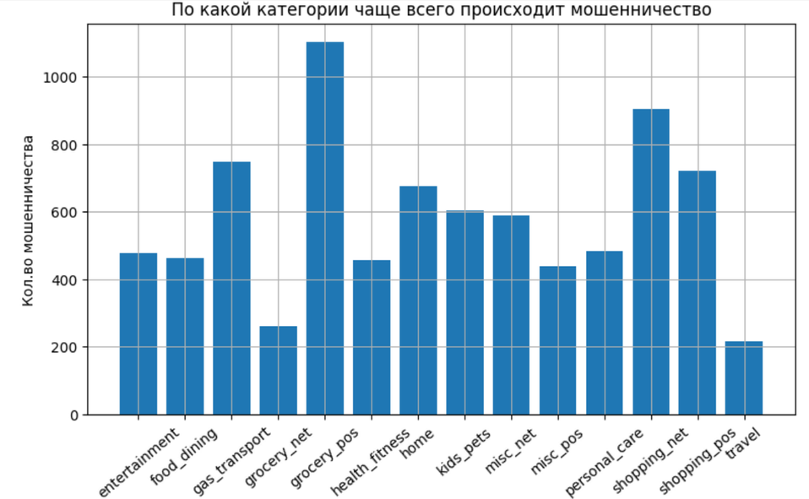
РАСПРЕДЕЛЕНИЯ. АНАЛИЗ

Slide 7
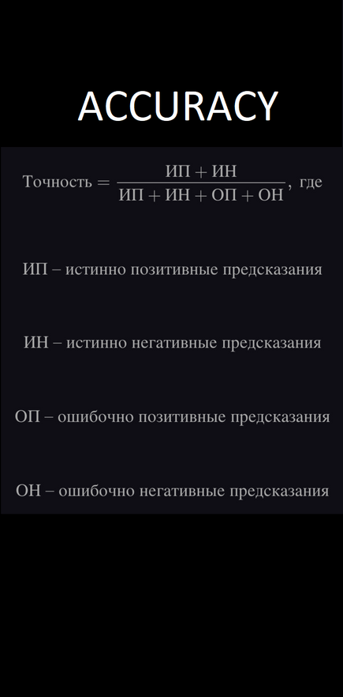


МЕТРИКИ
0.7 и выше — Хорошо
0.8 и выше — Отлично
0.9 и выше — Превосходно

Slide 8
МОДЕЛИ
XGBClassifier
CatBoostClassifier
LOGISTICREGRESSION
VOTINGCLASSIFIER
DECISIONTREECLASSIFIER
ADABOOSTCLASSIFIER
GRADIENTBOOSTINGCLASSIFIER

Slide 9
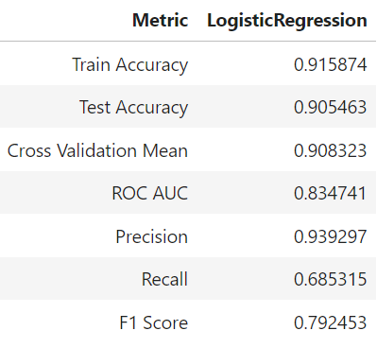
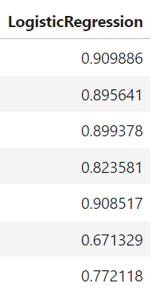
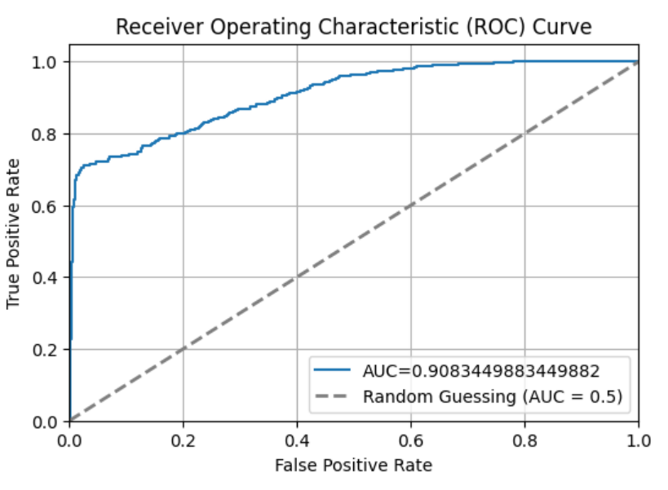
ЛОГИСТИЧЕСКАЯ РЕГРЕССИЯ
from sklearn.model_selection import RandomizedSearchCV
RandomizedSearchCV(model_logreg, param_grid, cv=5,
scoring='f1', random_state=42, n_jobs=-1)

Slide 10
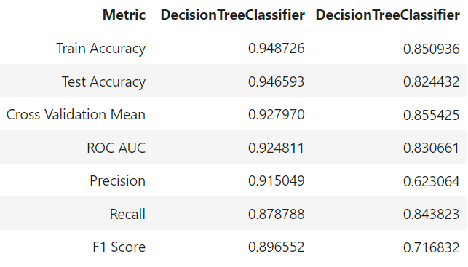
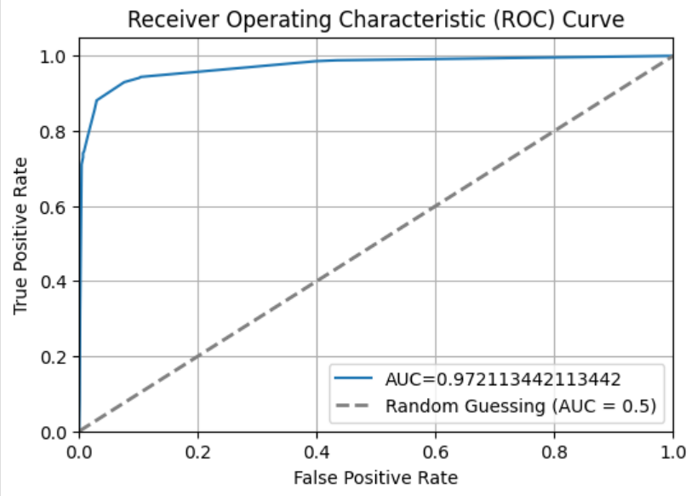
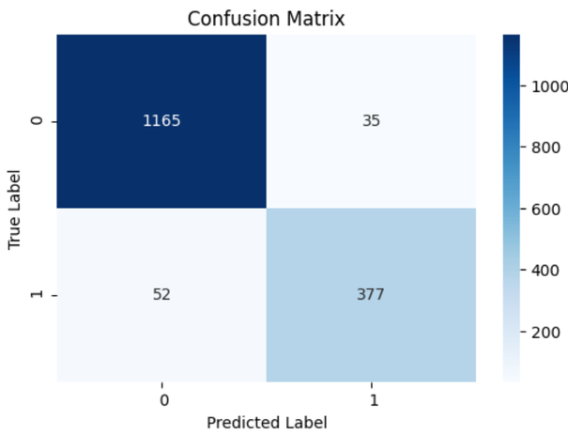
DECISION TREE

Slide 11
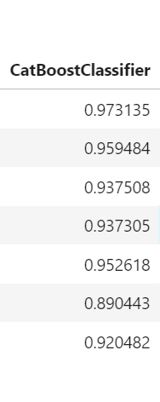
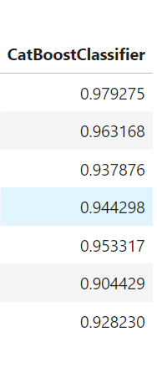

CATBOOST
БЕЗ
RandomizedSearchCV
С
RandomizedSearchCV

Slide 12
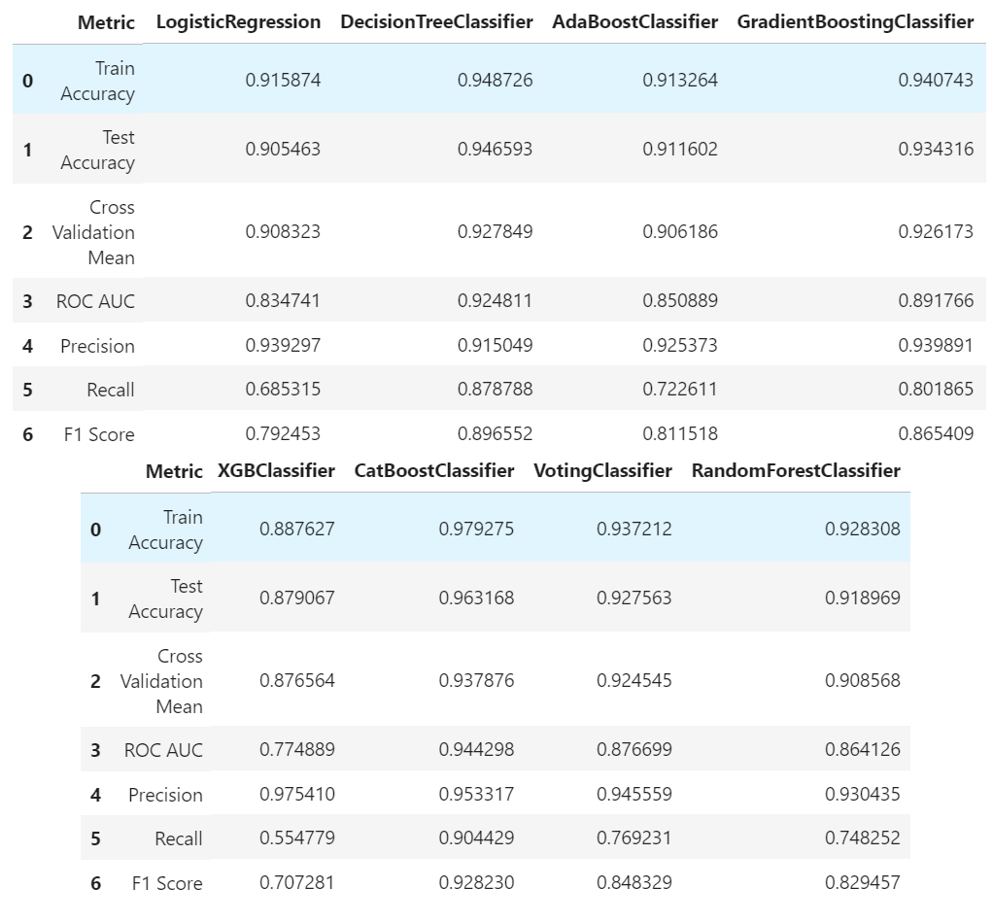
МОДЕЛИ
XGBClassifier
CatBoostClassifier
LOGISTICREGRESSION
DECISIONTREECLASSIFIER
ADABOOSTCLASSIFIER
GRADIENTBOOSTINGCLASSIFIER

Slide 13
СПАСИБО ЗА ВНИМАНИЕ

